Slide 1
Интегрированное занятие «Первенец весны - подснежник» подготовительная группа Подготовили: Кондратьева Е.М.- воспитатель I к.к. Беседина Е.Г.- муз.руководитель I к.к. Никифорова М.В.- воспитатель по изодеятельности I к.к.

Slide 2
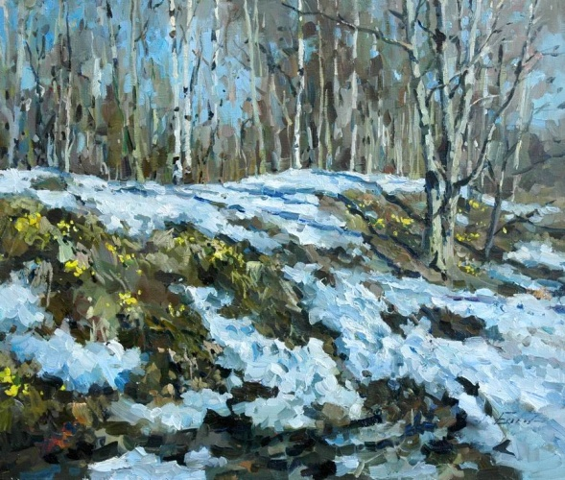

Slide 3
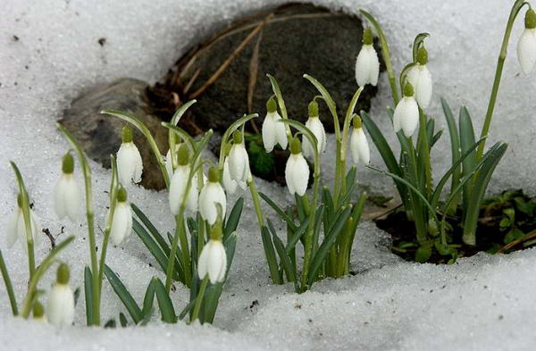

Slide 4
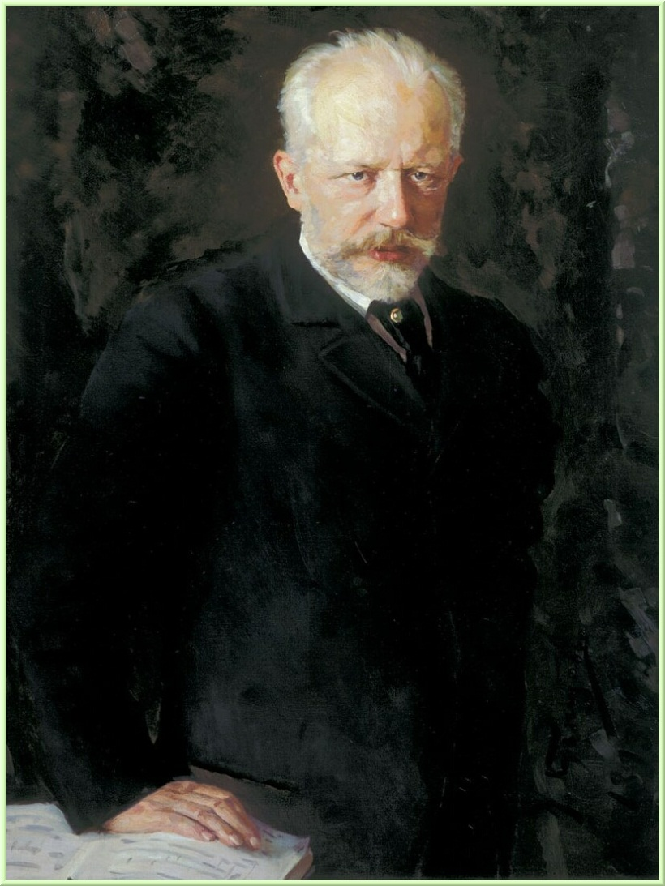
Пётр Ильич
Чайковский
1840 —1893
Русский композитор,
дирижёр, педагог

Slide 5
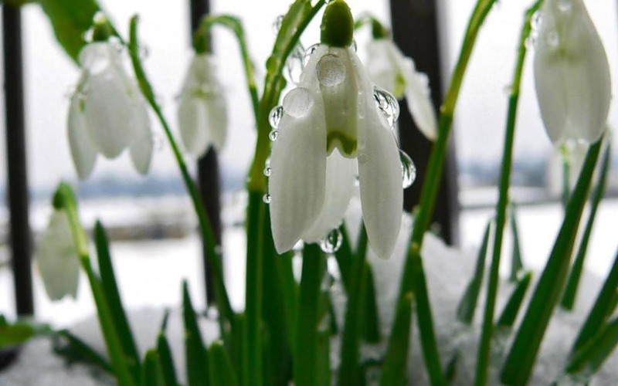

Slide 6
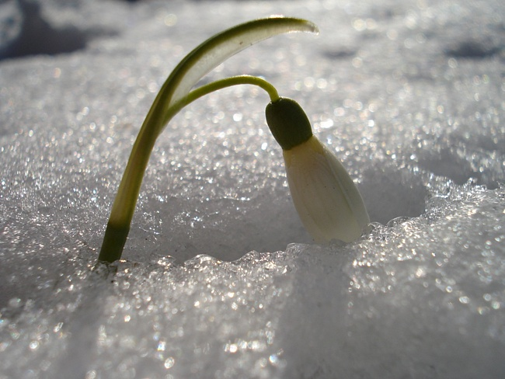

Slide 7
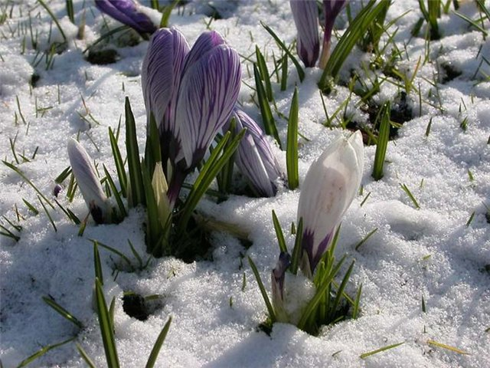

Slide 8
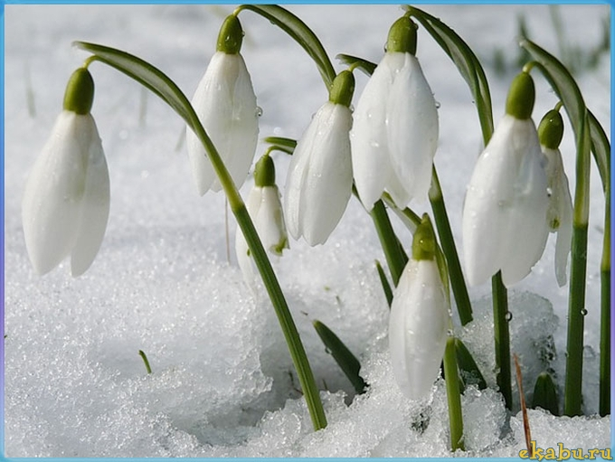

Slide 9
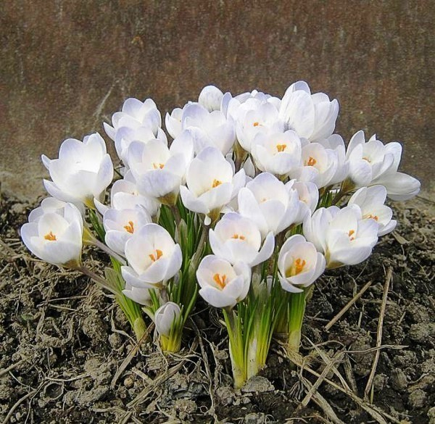

Slide 10
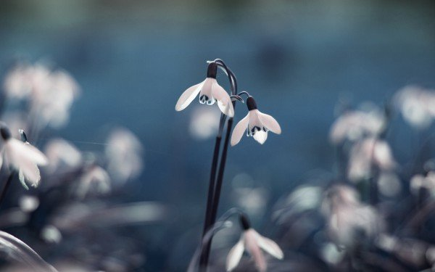

Slide 11
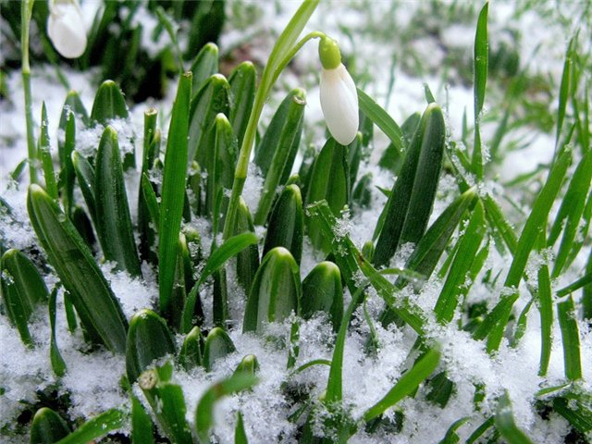

Slide 12
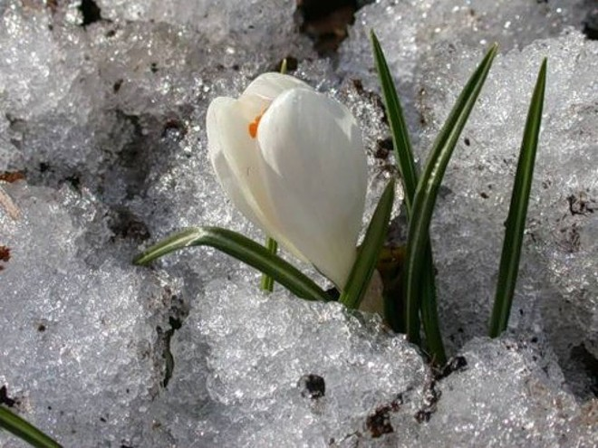

Slide 13
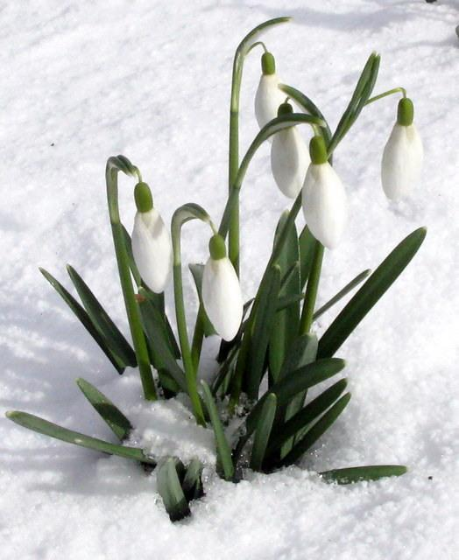

Slide 14
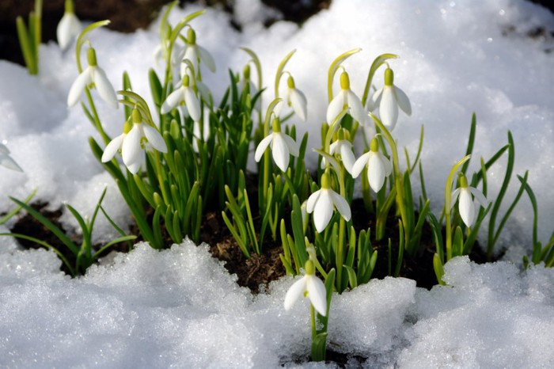

Slide 15
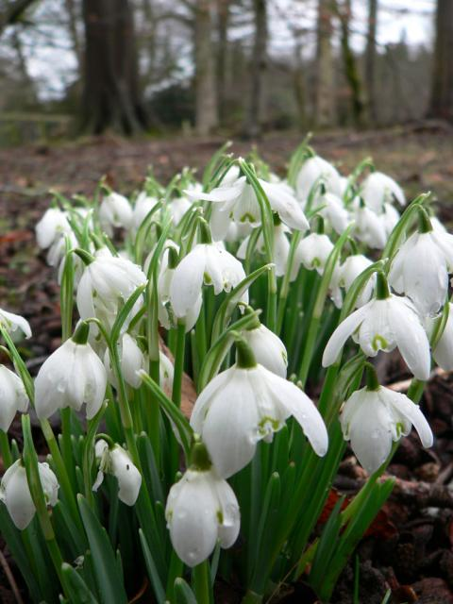

Slide 16
